Slide 1

התנהגות ארגונית מאקרו
ד"ר שרון ברקן
sharonan@bgu.ac.il
משרד 225, בניין 15

Slide 2
קבוצות
חלק 1: הגדרות ושלבי התפתחות קבוצה
חלק 2: תפקידים וסטטוס
חלק 3: נורמות וקונפורמיות
חלק 4: לכידות קבוצתית, חשיבה קבוצתית, קיטוב קבוצתי, בטלה חברתית

Slide 3

התנהגות ארגונית מאקרו
קבוצות – חלק 1
הגדרות ושלבי התפתחות קבוצה

Slide 4
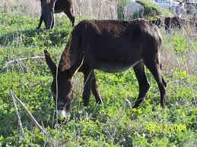

Slide 5
שנים/ יותר אנשים המקיימים אינטראקציה חברתית
לקבוצה מבנה יציב יחסית
קבוצה
לחברי הקבוצה מטרות דומות, קיימת תלות הדדית
חברי הקבוצה תופסים עצמם כקבוצה (בעיני עצמם ובעיני אחרים)

Slide 6
קבוצת עבודה - הגדרה
קבוצה חברתית
חבורת עובדים, המועסקת על ידי אותו מעביד במסגרת ארגונית משותפת
מאופיינת בנורמות, בערכים ותרבות ארגונית משותפת
מייצרת/ מפיקה מוצר/ שירות כלשהם
קרבה גיאוגרפית אינה הכרחית

Slide 7

רגע – דיון !
עבודה מסכמת בקורס (שלשות) - האם קבוצת עבודה?

Slide 8
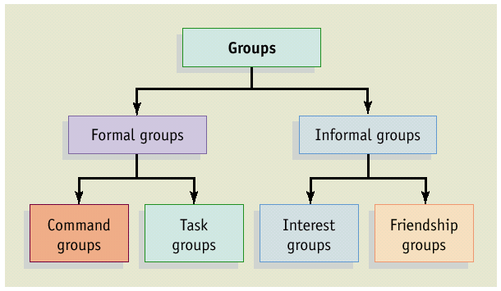
סוגי קבוצת עבודה
קבוצות
קבוצות
פורמליות
קבוצות
בלתי פורמליות
קבוצות
פיקוד
קבוצות
משימה
קבוצת
חברים
קבוצות
אינטרס

Slide 9
שלבים בהתפתחות קבוצת עבודה Tukman & Jensen
בוגר
Performing
Norming
לא
בוגר
Storming
Forming

